Slide 1
Repareren is ouderwets
Paul Bekkers

Slide 2
Repareren is ouderwets

Slide 3
Repareren is ouderwets milieuvriendelijk

Slide 4
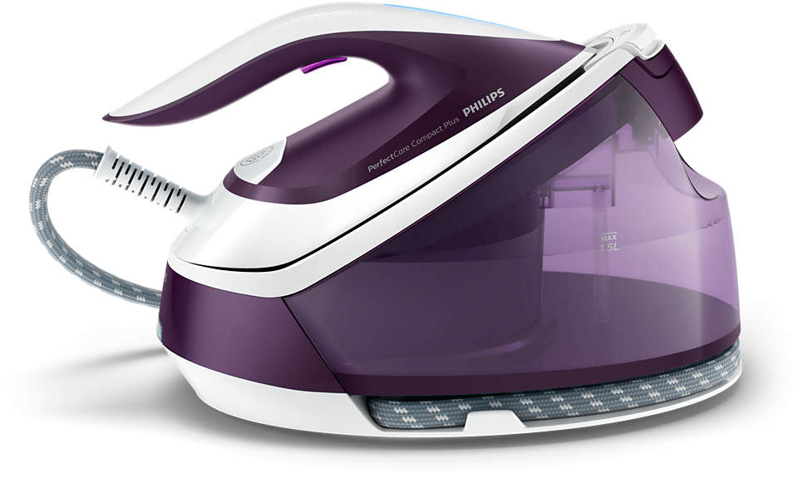
Repair Café KW1C Meierijstad
WAT
HOE
Repaircafe.org
Doel KW1C: SDG 12
Doel student: K0795 Correctief Onderhoud
De uitdaging:

Slide 5
Wat
Repareren ouderwets?
Nee! Weggooien, dat is pas écht niet van deze tijd.
Hoe
KW1C-collega’s melden hun kapotte huis- tuin en keukenapparatuur aan en brengen die mee naar het Repair Café.
De “reparateurs” zijn studenten die vanuit hun curriculum dienen te werken aan skills t.b.v. storingzoeken en/of die hun Burgerschapsdimensie Duurzaamheid willen versterken

Slide 6
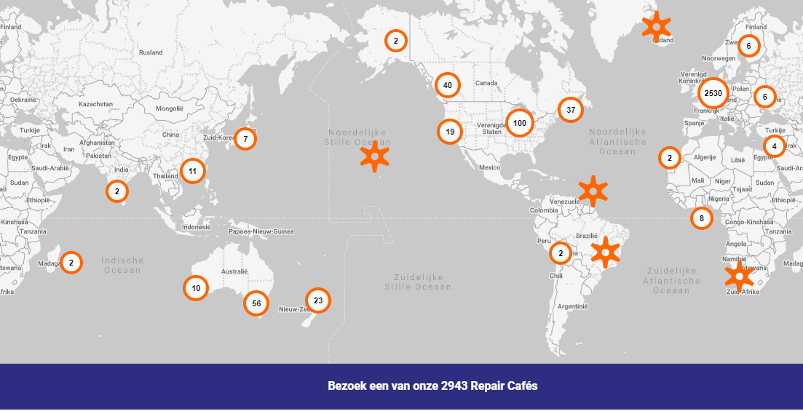
Wereldwijd

Slide 7
Doel KW1C
Duurzaam Denken & Doen:
Hoe versterken we duurzame ontwikkeling in het mbo?’
Uitdragen SDG’s naar binnen en buiten.
Maak eigen personeel en studenten bewuster van repareerbaarheid.

Slide 8
Doel student
Optioneel: KZD K0795
Er is behoefte aan in correctief onderhoud gespecialiseerde technici die 'out-of-thebox’ en oplossingsgericht naar storingen kunnen zoeken.
Met dit keuzedeel ontwikkelt de student kennis en vaardigheden voor het zoeken en vinden van een
(technische) storing om deze vervolgens op te lossen.
D1-K1-W1: Verzamelt informatie over een storing
D1-K1-W2: Analyseert een storing
D1-K1-W3: Lost een storing op
Bijkomend leerdoel: de student leert nadenken over circulair ontwerpen met duurzame materialen en repareerbaarheid van hetgeen ontworpen wordt.

Slide 9
“Hij doet ‘t niet!!”
De uitdaging!
Tja, en dan…???
Welke vragen zou jij stellen aan de klant??

Slide 10
“Hij doet ‘t niet!!”
Tja, en dan…???
En dan… hoe krijg ik het apparaat open?? Zonder schade!!

Slide 11
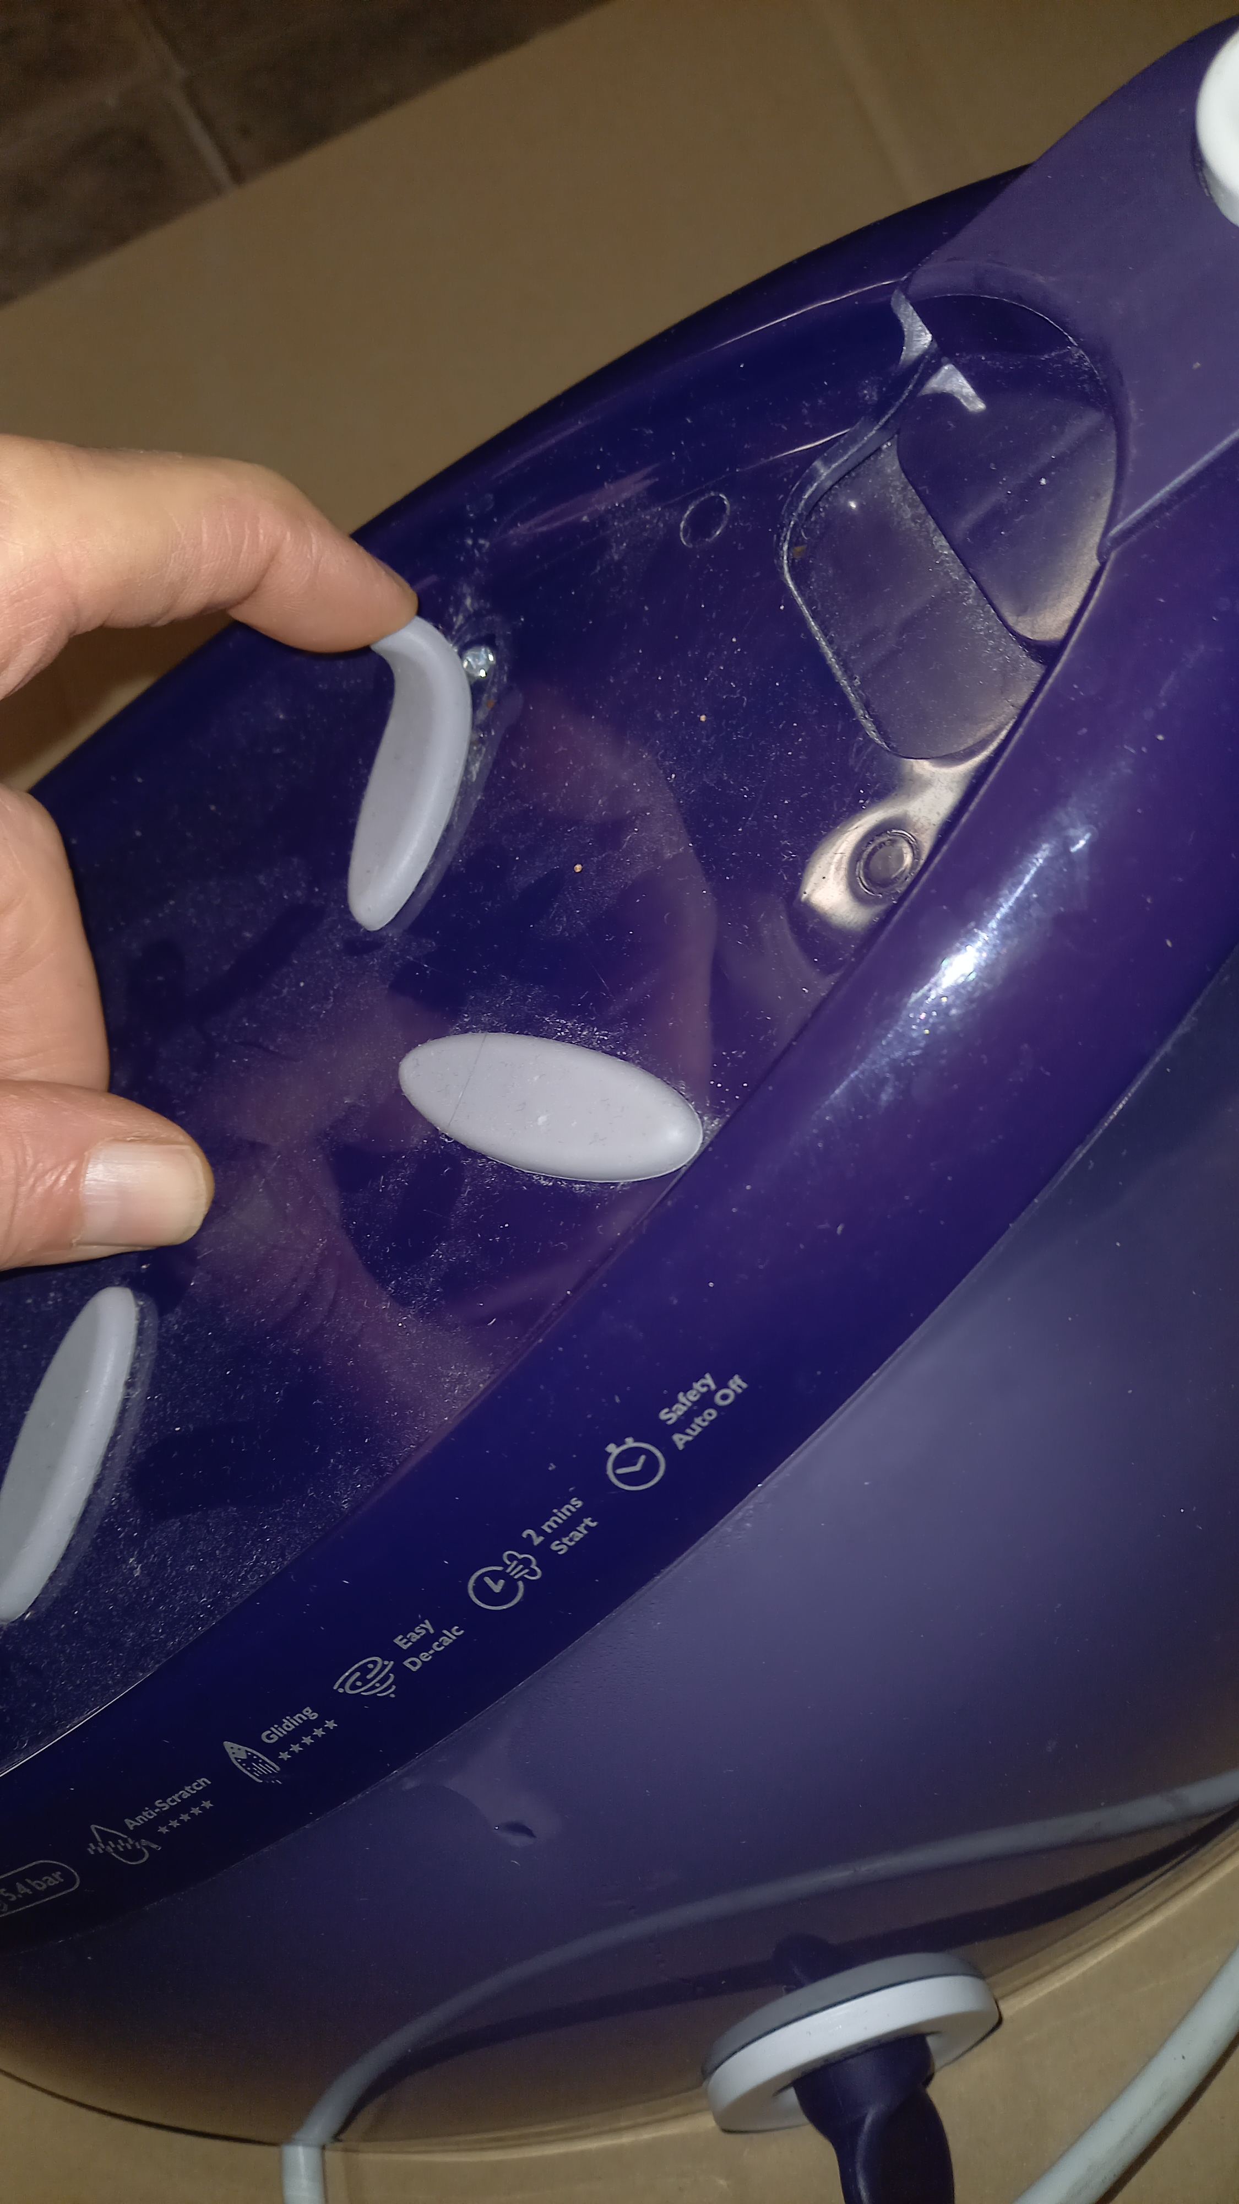
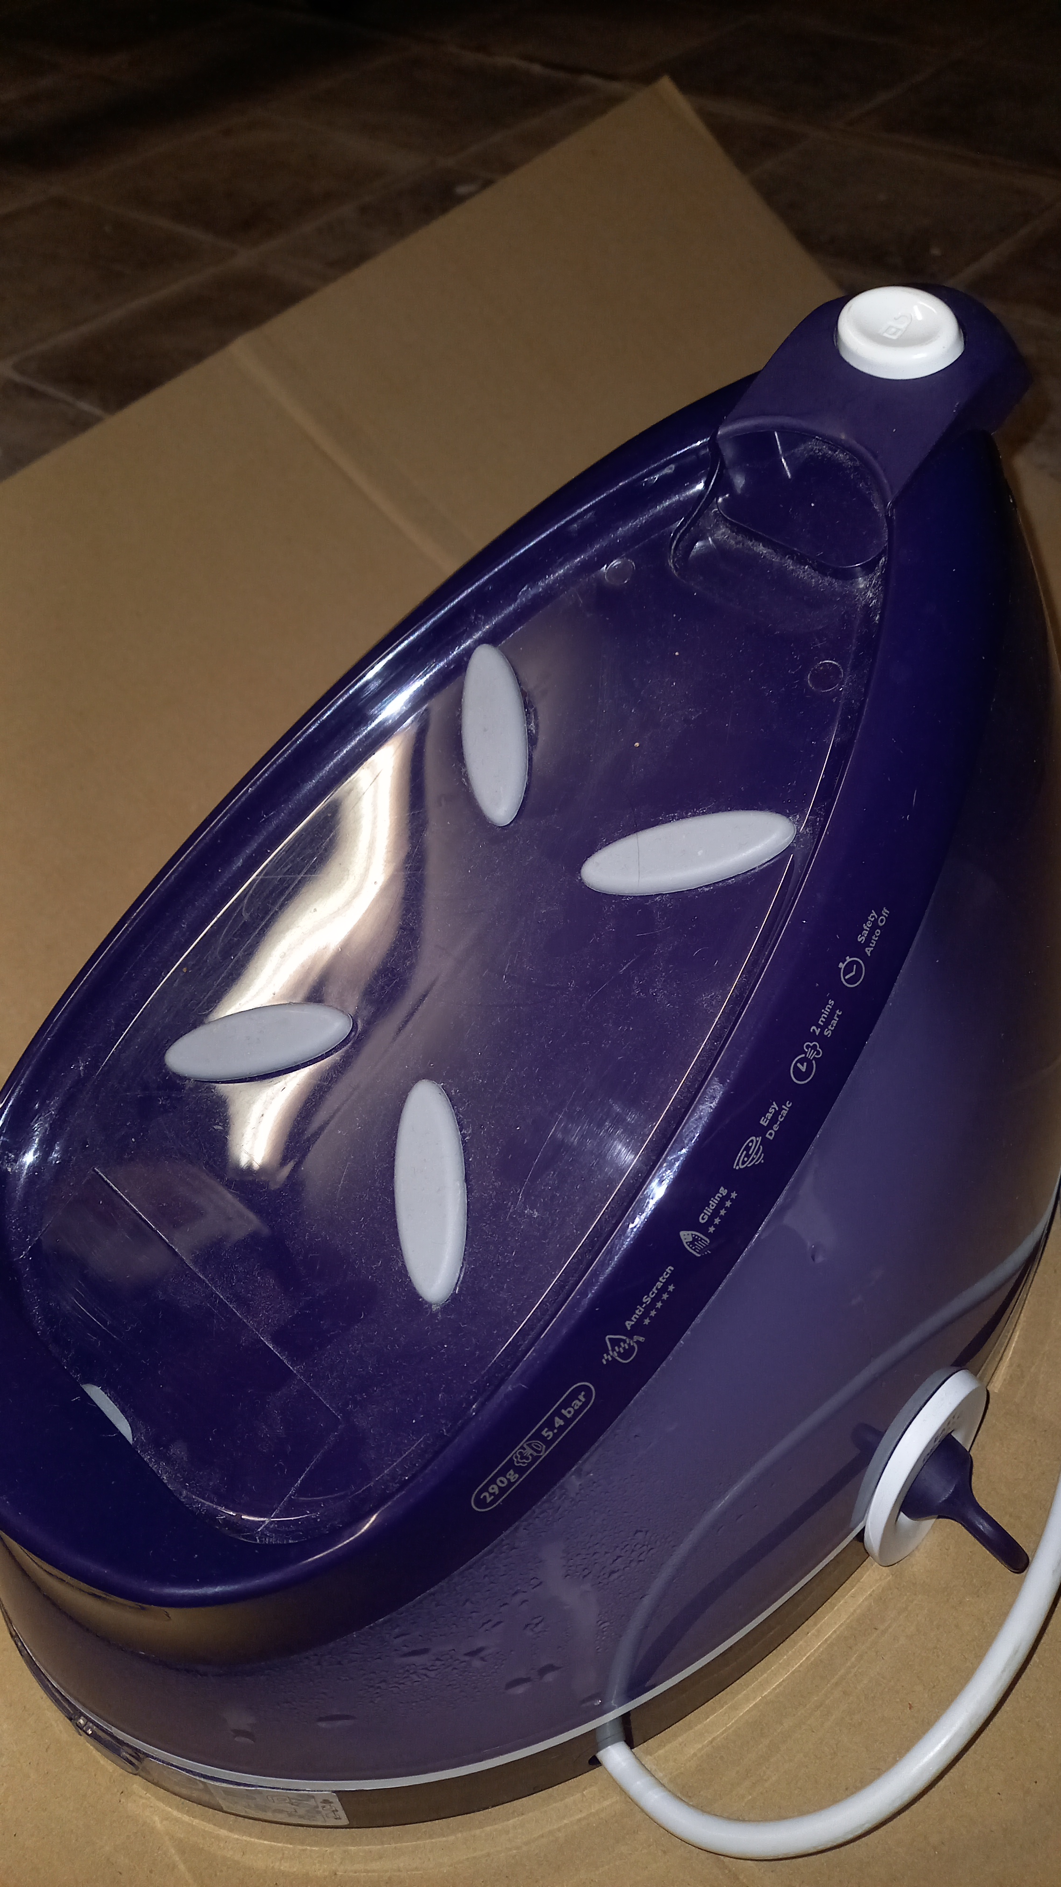
“Hij doet ‘t niet!!”
Tja, en dan…???
Waar zitten de schroef-, lijm- of kliksluitingen??

Slide 12
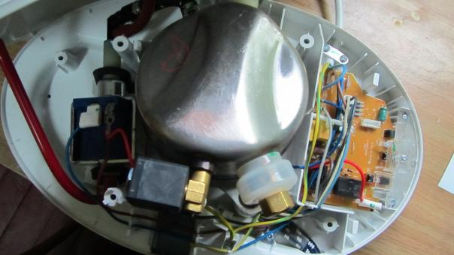
Eindelijk open!
Tja, en dan…???
Wat is nu wat en waarvoor dient het???

Slide 13
Hulptroepen!
Repair Café Repareert het! (repaircafe.org)
iFixit: The Free Repair Manual
En vooral logisch nadenken en samenwerken!!

Slide 14
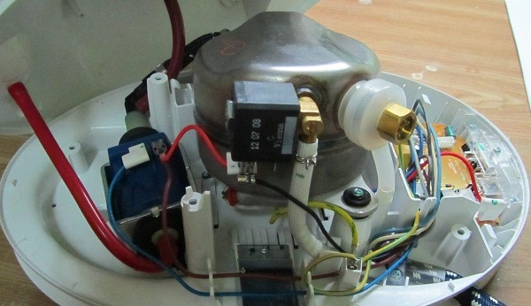
Opgelost!!

Slide 15
En zo willen we dat ook in Oss en Den Bosch gaan doen

Slide 16
Contact of vragen?
Paul Bekkers
06-15052818
p.bekkers@kw1c.nl
of
repaircafeveghel@kw1c.nl

